Slide 1


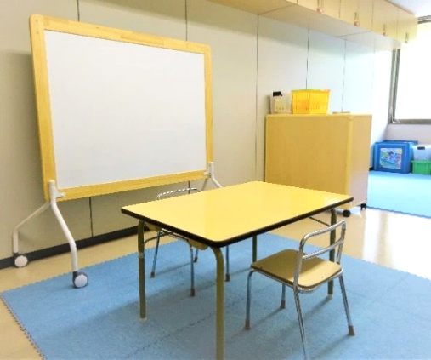



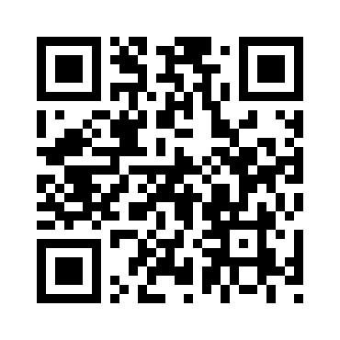
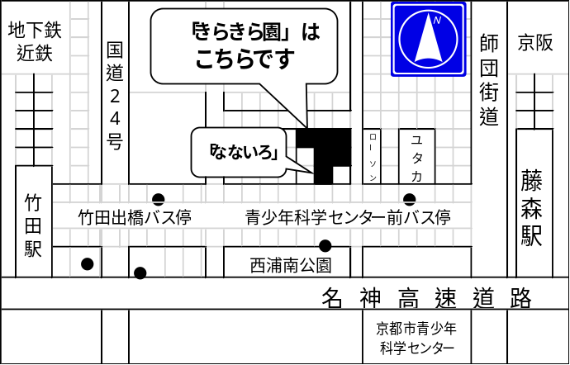

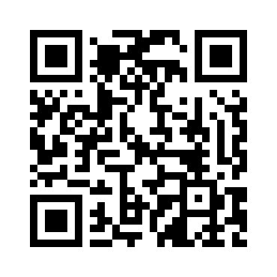

令和8年度
対象
京都市にお住まいの
就学前のお子さまと
ご家族
ご利用料金
無料
京都市児童療育センター「きらきら園」
「発音がはっきりしない」「言葉足らずな表現になる」「会話がかみ合わないことがある」・・・少し気になることばの悩みについて、言語聴覚士が相談に応じます。
ことばの
相談室
（京都市子どもの発達支援に係る体制強化事業）
気になることばのこと★
言語聴覚士に相談してみませんか
相談日
４月11日 10月17日
5月 9日 11月28日
6月27日 12月19日
7月25日 1月16日
8月29日 2月13日
9月12日 3月 6日
いずれも土曜日の午前中
事前予約制（お一人１時間程度）
☆お子さまと一緒に来園してください☆
お問い合わせ・お申し込みは
メール✉で
件名：「ことばの相談室」
本文：「お子さまの氏名・年齢」
「保護者氏名」
「連絡先電話番号」
「相談・問い合わせ内容」
「moushikomi-kirakira@sogofukushi.jp」からの
メールを受信できるよう設定をお願いします。
2日経っても返信がない場合はきらきら園
（075-646-3818）へお電話ください。
きらきら園のホームページは
こちらから➡

